Slide 1

汉语文化学院
2016年度工会工作总结及特色活动介绍
2017年1月13日

Slide 2
关于汉语文化学院工会
副主席
体育委员
文艺委员
宣传委员
女工委员
青年委员
工会主席
党总支书记
（李凤林）
（张会）
（陈颖）
（刘晓佳）
（尹洁）
（李娜）
（陆玉霞）
（尚平）

Slide 3
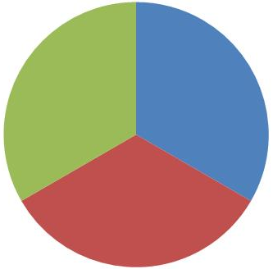
坚持从工会组织职能出发深入开展工作
校务参与·活动参与
关心·维护教工利益
·参加教代会，为学校的发展建言献策
·学校运动会、长走等集体活动
·基本功大赛
·京卡持有率100%
·办理女职工保险
·为员工申请苦难补助
·健康使者志愿活动
·非事业编教职工的入会工作
参
关
与
职能
怀
结合汉语国际推广要求，围绕传统文化开展特色活动
建
设
增进教职工交流，加强团队建设，提升向心力，凝聚力
·包粽子
·河南文化之旅
·摄影比赛
队伍建设

Slide 4
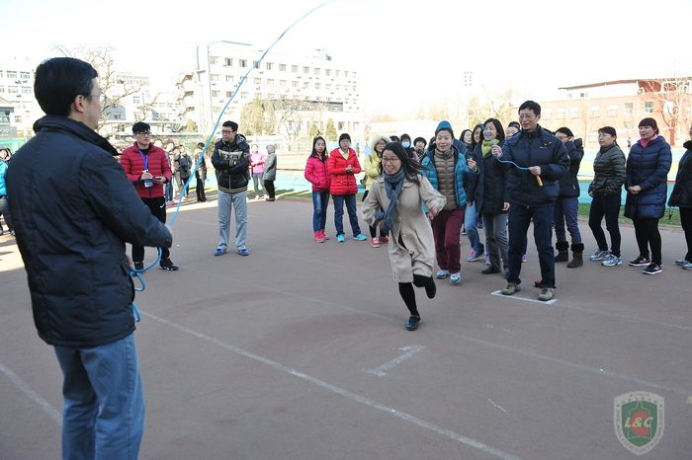
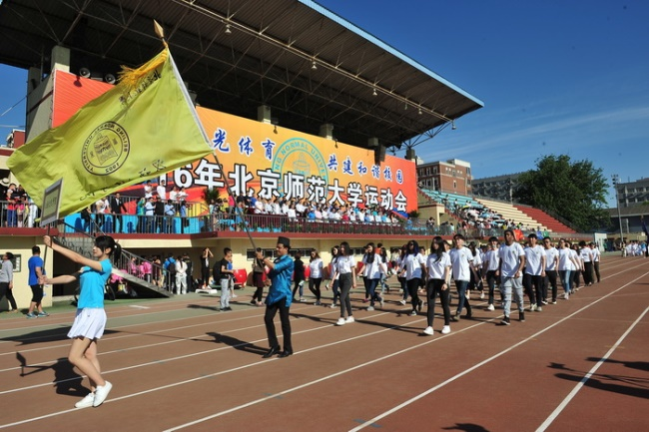
校务参与·活动参与
三八跳绳比赛
校教工运动会
2016年3月
荣获三等奖
2016年5月
多国籍入场方阵

Slide 5
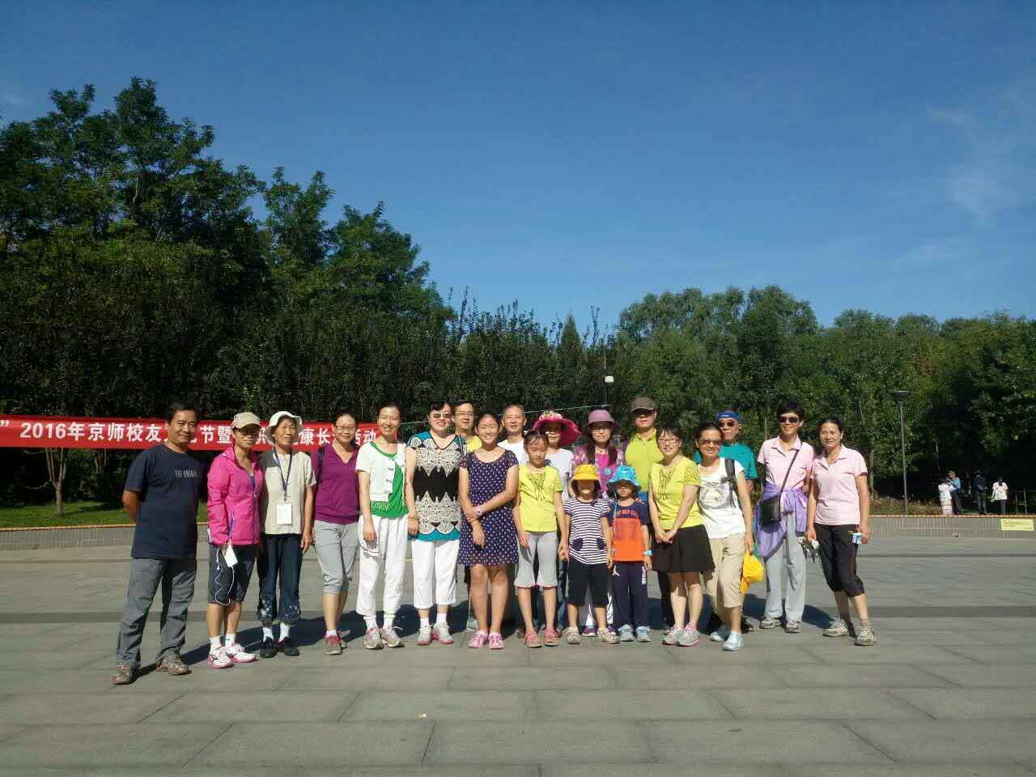
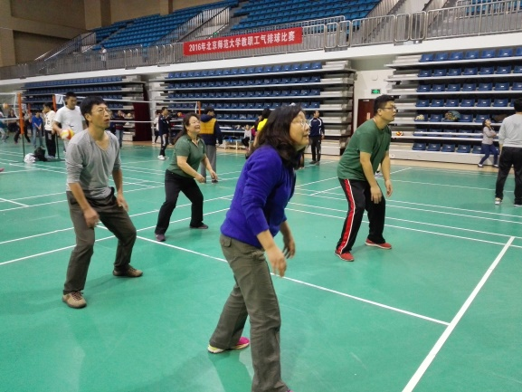
校务参与·活动参与
长走活动
气排球赛
2016年9月
教职工家属共同参与
2016年12月
团结拼搏、斗志昂扬

Slide 6
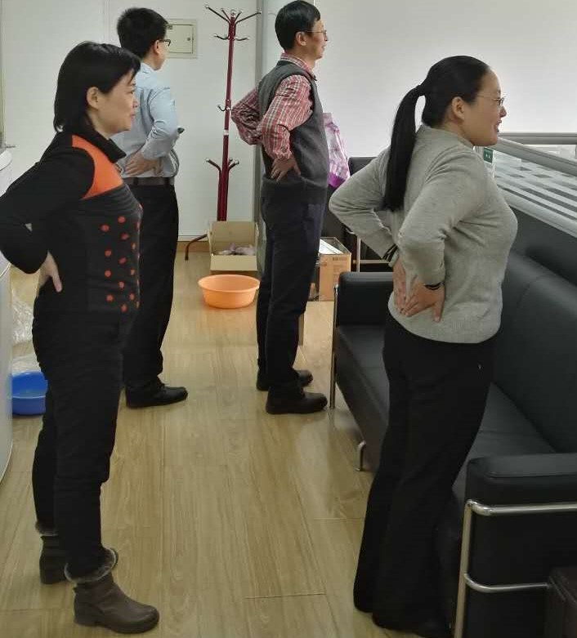
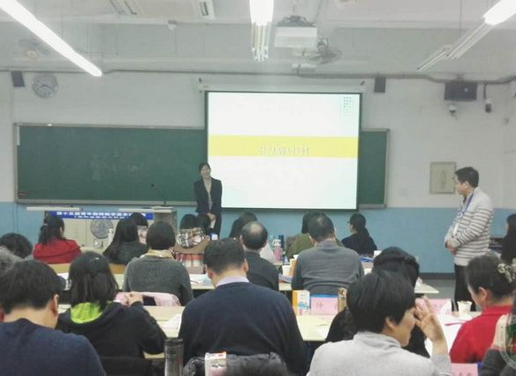
校务参与·活动参与
健康使者活动
青年教师基本功大赛
2016年9月开始
利用课余养生强体
2016年11月
二等奖和最佳教态奖（孙红娟老师）
优秀组织奖（工会）

Slide 7
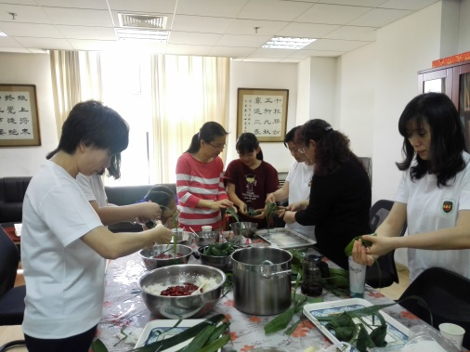
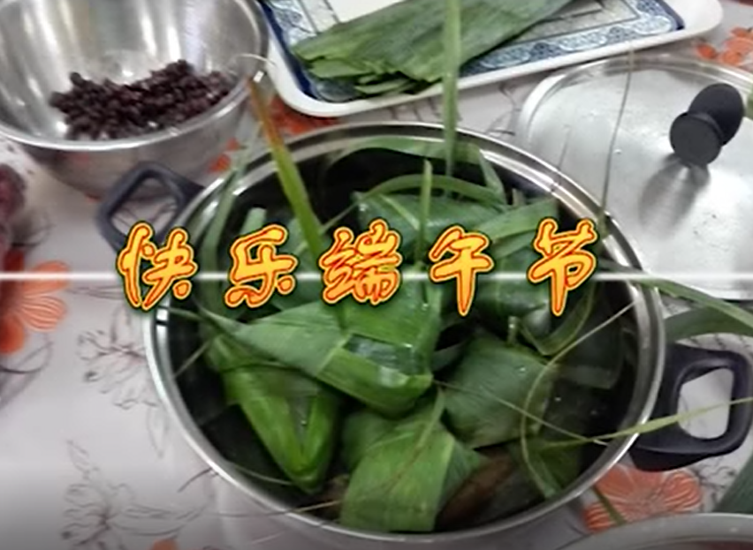
队伍建设之特色活动一：包粽子
结合汉语国际推广、提升中华才艺
●时间：2016年5月
●方式：现场制作+视频共享
红枣棕、肉棕、蛋黄粽
交融南北饮食文化
现场制作
视频共享

Slide 8
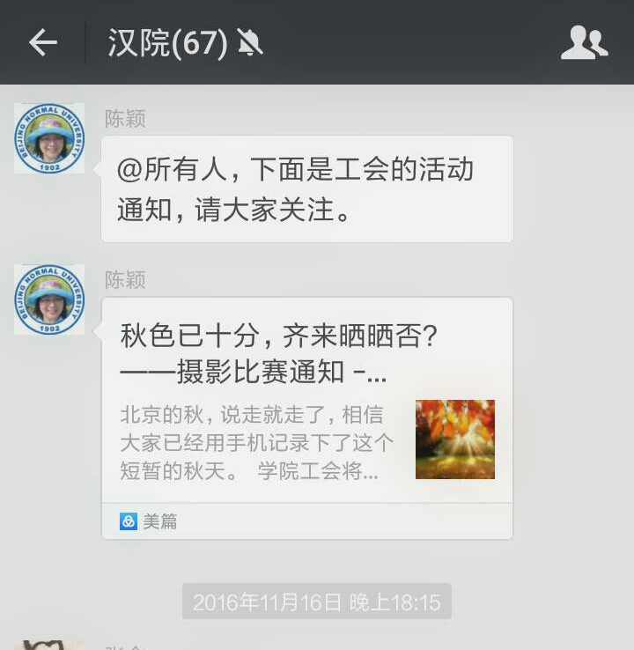
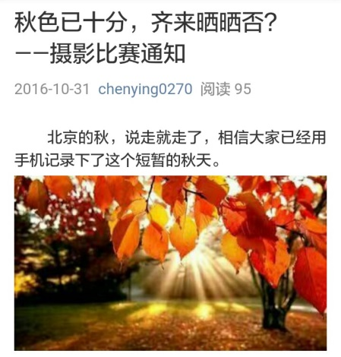
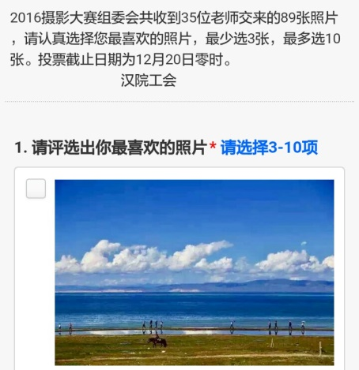
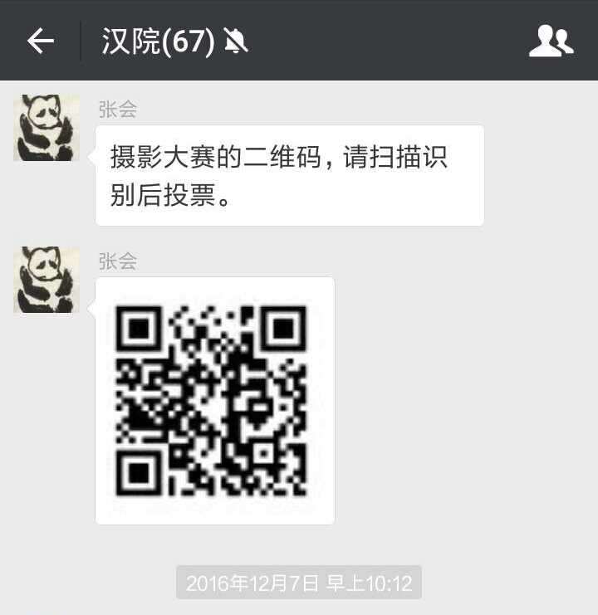
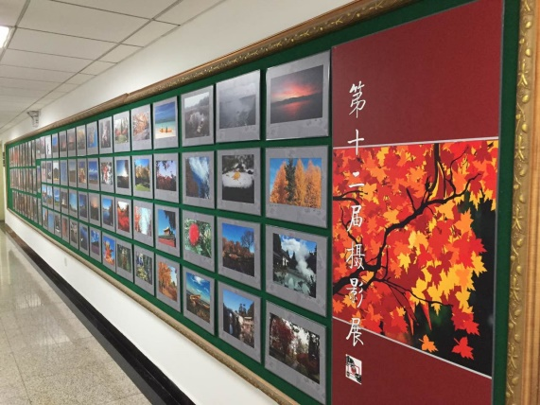
队伍建设之特色活动二：“手机秋景”摄影比赛
加强团队建设，提升向心力，凝聚力
●时间：2016年11月
●内容：手机拍摄+秋季风光
●方式：微信平台（便于驻外教师参加）+获奖展示
征集照片89张
获奖作品17张
活动通知
获奖评选
参赛作品展示

Slide 9
感谢聆听

